Slide 1
全セット
流暢 (評価値5-6.2)
494 ファイル(54話者)
中立 (評価値3.2-4.9)
1422 ファイル(109話者)
非流暢 (評価値1.9-3.1)
253 ファイル(38話者)
2169ファイル
201 話者
修正方法
Test = 20% All Data Set
Dev = 20% Retrain Set
All Data Set
Retrain Set
Test
Split A
Train A
Dev A
Test A
Split B
Train B
Dev B
Test B
Split C
Train C
Dev C
Test C
Split D
Train D
Dev D
Test D
Split E
Train E
Dev E
Test E

Slide 2
素性ごとに対して
Params A
Split A
Train A
Dev A
GridSearch
Test A
Retrain
Params B
Split B
Train B
Dev B
GridSearch
Test B
Retrain
Params C
Average
Score
Split C
Train C
Dev C
GridSearch
Test C
Retrain
Params D
Split D
Train D
Dev D
GridSearch
Test D
Retrain
Params E
Split E
Train E
Dev E
GridSearch
Test E
Retrain

Slide 3
Split-A
Train-set
流暢 331ファイル(37話者)
中立 958ファイル(71話者)
非流暢 98ファイル(17話者)
Dev-set
流暢 58ファイル(6話者)
中立 225ファイル(19話者)
非流暢 59ファイル(8話者)
Test-set
流暢 105ファイル(11話者)
中立 239ファイル(19話者)
非流暢 96ファイル(13話者)
Split-B
Train-set
流暢 345ファイル(35話者)
中立 943ファイル(69話者)
非流暢 108ファイル(18話者)
Dev-set
流暢 67ファイル(9話者)
中立 200ファイル(18話者)
非流暢 69ファイル(9話者)
Test-set
流暢 82ファイル(10話者)
中立 279ファイル(22話者)
非流暢 76ファイル(11話者)
Split-C
Train-set
流暢 350ファイル(38話者)
中立 923ファイル(71話者)
非流暢 112ファイル(19話者)
Dev-set
流暢 63ファイル(6話者)
中立 224ファイル(17話者)
非流暢 59ファイル(8話者)
Test-set
流暢 81ファイル(10話者)
中立 275ファイル(21話者)
非流暢 82ファイル(11話者)
Split-D
Train-set
流暢 351ファイル(37話者)
中立 932ファイル(70話者)
非流暢 107ファイル(18話者)
Dev-set
流暢 72ファイル(9話者)
中立 203ファイル(15話者)
非流暢 68ファイル(8話者)
Test-set
流暢 71ファイル(8話者)
中立 287ファイル(24話者)
非流暢 78ファイル(12話者)
Split-E
Train-set
流暢 357ファイル(39話者)
中立 934ファイル(72話者)
非流暢 97ファイル(16話者)
Dev-set
流暢 64ファイル(7話者)
中立 222ファイル(17話者)
非流暢 58ファイル(8話者)
Test-set
流暢 105ファイル(11話者)
中立 239ファイル(19話者)
非流暢 96ファイル(13話者)

Slide 4
正規化なし: 特徴量の値をそのまま使いました
正規化: 特徴量の値の範囲を[0, 1]の範囲におさめる変換になります
方法１:ファイルAのDFの数を、ファイルA-1、A-2、・・・、A-Nで共有する。
方法２:ファイルA-1、ファイルA-2、ファイルA-Nそれぞれで、それぞれのファイルのDFの数を使う。
方法P: Dの数(単なる個数のまま) / カタカナ文字数
方法Q: DFの数・・・DFの語のカタカナ文字数を加算する。
例: (F アノー) 単なる個数のまま = 1 DFの語のカタカナ文字数を加算する = 3
話速：カタカナ文字数 / 総時間 PD: Dの数(単なる個数のまま) / カタカナ文字数
PF: Fの数(単なる個数のまま) / カタカナ文字数
QD: Dのカタカナ文字数和 (Dの語のカタカナ文字数の和) / カタカナ文字数
QF: Fのカタカナ文字数和(Fの語のカタカナ文字数の和) / カタカナ文字数
PS_WORD: ポーズの数 / カタカナ文字数 (ポーズ 無音長さ>0.2s)
SIL_AVG: 無音時間の和/ 総時間
Speech
Speech
Speech
Speech
Speech
無音区間

Slide 5
やり直す実験(Negative対, Positive対)
60 素性組み + 7 独立素性
グリッドサーチにより、素性ごとに対して、F1最大のパラメーターを選ぶ
グリッドサーチにより、素性ごとに対して、recall > 0.3の場合、precision最大のパラメーターを選ぶ
グリッドサーチにより、素性ごとに対して、mean_acc > 0.5の場合、recall最大のパラメーターを選ぶ
Prosodic feature
SpR: SPEED
Ps/Mr: PS_WORD
SilR: SIL_AVG
Disfluency-based features
FP/Mr: 1PF
WF/Mr: 1PD
MrFP/Mr: 1QF
MrWF/Mr: 1QD

Slide 6
結果の説明
右側の表
左側の表
５分の交差検定を行ったが、テストセットはなかった
デブセット＋トレーニングセット
train/devのままの、グリッドサーチに使ったdevに
対する結果
これによって、デブの結果しかいない
ICASSPに載せた
５分の交差検定を行った
デブセット＋トレーニングセット＋テストセット
これによって、デブとテスト２つの結果があります
LERCに載せた

Slide 7
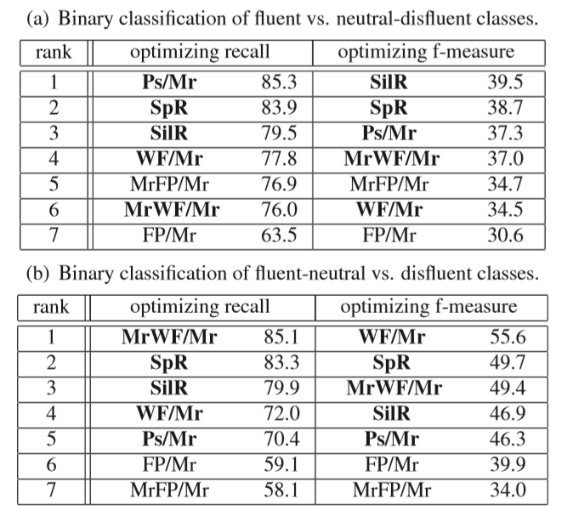
Test setの結果
Positive 対
論文の結果を対照とする
rank | optimizing recall | optimizing f-measure
1 | SilR 75.4 | SpR 43.3
2 | SpR 74.3 | Ps/Mr 39.5
3 | MrWF/Mr 67.4 | MrWF/Mr 39.3
4 | WF/Mr 65.4 | SilR 37.89
5 | MrFP/Mr 65.3 | WF/Mr 35.8
6 | FP/Mr 62.4 | MrFP/Mr 35.1
7 | Ps/Mr 53.83 | FP/Mr 34.1
Negative 対
rank | optimizing recall | optimizing f-measure
1 | SpR 84.2 | MrWF/Mr 50.3
2 | MrWF/Mr 69.3 | SpR 50.1
3 | SilR 68.7 | SilR 48.3
4 | Ps/Mr 66.1 | WF/Mr 47.5
5 | WF/Mr 58.91 | Ps/Mr 46.6
6 | MrFP/Mr 43.06 | FP/Mr 32.2
7 | FP/Mr 34.59 | MrFP/Mr 28.6

Slide 8
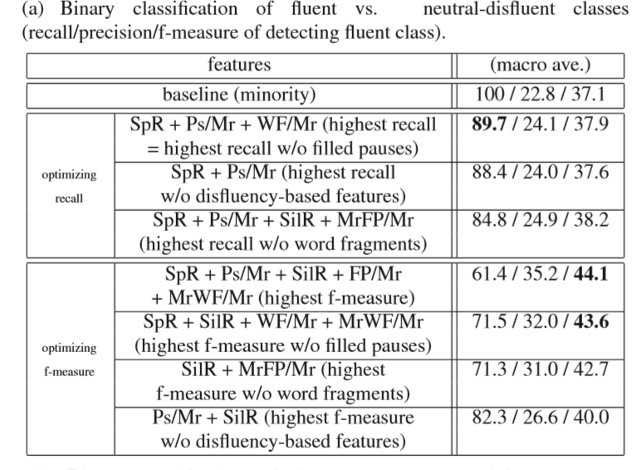
Test setの結果
Positive 対
 | Features | Recall / precision / f-measure
Optimizing recall | WF/Mr + MrFP/Mr + SpR + SilR (the highest recall) | 82.16 / 35.7 / 48.1
 | MrFP/Mr + SilR (highest recall w/o word fragment) | 81.5 / 28.9 / 42.05
 | MrWF/Mr + SpR (highest recall w/o filled pause) | 80.5 / 33.6 / 45.8
 | SpR + Ps/Mr + SilR (highest recall w/o disfluency-based) | 71.2 / 32.7 / 43.2
Optimizing f-measure | FP/Mr + MrWF/Mr + SpR + Ps/Mr + SilR (the highest f-measure) | 67.1 / 39.1 / 48.7
 | FP/Mr + SpR + Ps/Mr + SilR (highest f w/o word fragments) | 69.7 / 37.6 / 48.0
 | WF/Mr + SpR + Ps/Mr + SilR (highest f w/o filled pause) | 67.0 / 38.5 / 47.5
 | SpR + SilR (highest f w/o disfluency-based) | 65.1 / 34.4 / 44.0

Slide 9
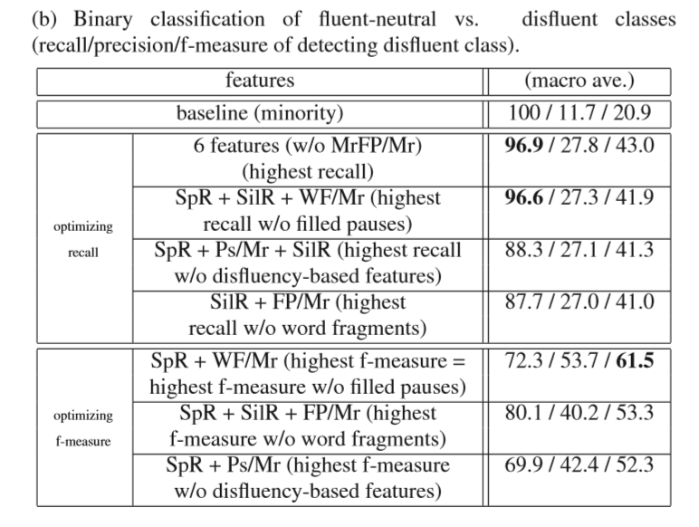
Test setの結果
Negative 対
 | Features | Recall / precision / f-measure
Optimizing recall | WF/Mr + FP/Mr + MrWF/Mr + SpR + Ps/Mr + SilR (the highest recall) | 93.0 / 32.1 / 47.4
 | MrWF/Mr + SilR (highest recall w/o filled pause) | 90.4 / 34.0 / 49.3
 | FP/Mr + SpR (highest recall w/o word fragment) | 84.7 / 34.9 / 48.8
 | SpR + SilR (highest recall w/o disfluency-based) | 84.5 / 34.2 / 47.7
Optimizing f-measure | WF/Mr + SpR + SilR (the highest recall w/o filled pauses = the highest) | 73.8 / 50.9 / 58.4
 | SpR + Ps/Mr (highest f w/o disfluency-based) | 67.8 / 42.2 / 50.6
 | FP/Mr + SpR (highest f w/o word fragments) | 77.6 / 36.4 / 48.9

Slide 10
Dev setの結果
Positive 対
論文の結果を対照とする
rank | optimizing recall | optimizing f-measure
1 | Ps/Mr 77.9 | SpR 46.0
2 | SpR 74.8 | SilR 44.3
3 | SilR 74.1 | MrWF/Mr 44.0
4 | MrWF/Mr 71.7 | WF/Mr 43.5
5 | WF/Mr 59.5 | Ps/Mr 42.0
6 | FP/Mr 58.0 | MrFP/Mr 39.8
7 | MrFP/Mr 56.7 | FP/Mr 35.8
Negative 対
rank | optimizing recall | optimizing f-measure
1 | SpR 84.2 | MrWF/Mr 54.8
2 | SilR 76.9 | SilR 54.3
3 | MrWF/Mr 69.8 | WF/Mr 51.2
4 | Ps/Mr 69.6 | SpR 50.4
5 | WF/Mr 60.5 | Ps/Mr 48.1
6 | MrFP/Mr 60.0 | FP/Mr 42.8
7 | FP/Mr 44.4 | MrFP/Mr 40.6

Slide 11
Dev setの結果
Positive 対
 | Features | Recall / precision / f-measure
Optimizing recall | WF/Mr + SpR + SilR (highest recall w/o filled pause = the highest) | 86.8 / 33.1 / 47.8
 | MrFP/Mr + SpR + SilR (highest recall w/o word fragment) | 83.0 / 31.5 / 45.6
 | SpR + SilR (highest recall w/o disfluency-based) | 79.6 / 31.1 / 44.8
Optimizing f-measure | MrWF/Mr + SpR (highest f w/o filled pause = the highest) | 75.2 / 40.8 / 52.6
 | MrFP/Mr + SpR (highest f w/o word fragment) | 63.0 / 45.1 / 50.5
 | SpR + Ps/Mr + SilR (highest f w/o disfluency-based) | 74.1 / 37.5 / 48.7

Slide 12
Dev setの結果
Negative 対
 | Features | Recall / precision / f-measure
Optimizing recall | FP/Mr + MrWF/Mr + SpR + Ps/Mr + SilR (the highest recall) | 89.0 / 37.4 / 52.4
 | WF/Mr + SpR (highest recall w/o filled pauses) | 88.8 / 37.0 / 51.7
 | SpR + Ps/Mr (highest recall w/o disfluency-based) | 87.3 / 31.3 / 45.9
 | FP/Mr + SpR (highest recall w/o word fragment) | 84.7 / 33.8 / 48.2
Optimizing f-measure | MrWF/Mr + SpR + Ps/Mr + SilR (the highest recall w/o filled pauses = the highest) | 73.4 / 54.7 / 61.1
 | FP/Mr + SpR + Ps/Mr + SilR (highest f w/o word fragments) | 65.6 / 52.2 / 57.0
 | Ps/Mr + SilR (highest f w/o disfluency-based) | 60.0 / 52.5 / 55.0

